Slide 1
Инновационные программные продукты компании Seequent
Павел Лыков – региональный директор

Slide 2
ПРОШЛОЕ: МЕДИЦИНА И МОНСТРЫ
1995 Лазерное сканирование ARANZ применялось при создании «Властелина колец»
2001 Началась разработка решений по моделированию геологии в 3D
2002 – год основания ARANZ Medical
2004 – год основания ARANZ Geo
2017 ARANZ Geo становится Seequent
Продолжается разработка средств моделирования в 3D и решений для совместной работы над геологической моделью.
Notes:
Все началось в 1995 году, когда технологии визуализации больших объемов данных, разработанные компанией Aranz, были использованы в производстве «Властелина колец».
В 2017 Аранз Гео была переименована в Сиквент. Мы растем, количество пользователей насчитывает более 5000 во всем мире.
30% ежегодной выручки инвестируется в разработку ПО, поэтому наши продукты постоянно улучшаются.

Slide 3
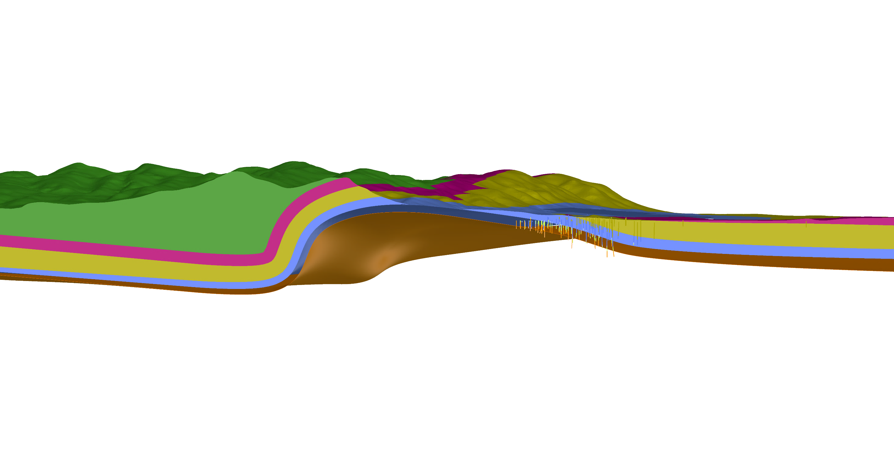
LEAPFROG GEO
Программное обеспечение для 3D имплицитного моделирования геологических структур. Быстрая разработка 3D модели на данных бурения, ГИС, структурных данных с применением ограниченного объема работ по оцифровке данных вручную.
В Leapfrog применяется объемометрический алгоритм моделирования, с помощью которого модель отстраивается в один проход.
Имплицитное моделирование делает возможным динамическое обновление 3D-модели для учета новых данных бурения скважин.
Notes:
Разработка модели напрямую из БД в обход каркасного моделирования Высокопроизводительный инструмент с мощным движком для имплицитного моделирования (обработка миллионов точек) Тиражирование моделей для тестирования гипотез Динамичное обновление моделей при поступлении новых данных Разработка фиксированной модели для последующего сравнения с новыми версиями Хронология плоскостей для установки последовательности нарушений Моделирование плоских и объемометрических поверхностей Моделирование комплексных систем жил со складками, искривлениями или разветвлениями Использование структурных данных для задания геометрии поверхностей Определение нарушений и взаимосвязи между ними Присваивание категорий блокам, полученным из любой модели Быстрая визуализация изоповерхностей для получения представления о месторождении Комплексная анизотропия Разработка чернового варианта модели для планирования дальнейшей работы Много-доменные интерполянты Экспорт объемов, изоповерхностей и композитов интерполянтов Визуализация данных в 3D Выбор, отображение и перестановка скважин в инструменте корреллирования Анализ данных с применением инструментов статистики Визуализация структурных данных в 2D, 3D стереографической сетке или на 3D-сцене Отображение взаимоотношений между моделями Изменение способа отображения объектов для анализа и выделения важной информации Разрезы, изменение прозрачности объектов для просмотра внутренности модели Разработка блочной модели Импортирование блочных моделей в форматах Isatis, UBC Назначение параметров блокам на основе геологической и численной модели Разработка субблокированных моделей, определение triggering surfaces Экспорт данных модели в общепринятых форматах Совместимость с принятыми у заказчика процессами и используемыми ИТ-решениями

Slide 4
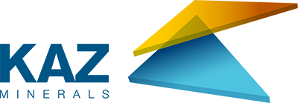
KAZ Minerals LON:KAZ
Leapfrog Geo используется для:
Структурной геологической модели
Модели содержаний
Модели изменения пород
Модели выветривания
Выделение доменов по минерализации
Один из крупнейших производителей меди в Казахстане
259 тыс. т меди произведено в 2017
Компания с высоким потенциалом и низкими затратами
Месторождение Бозшаколь, Павлодарская область
Открытая разработка золото-медного порфирового месторождения
Значительная экономия времени за счет динамического обновления
Выполняет все функции с относительной легкостью
Позволяет ресурсному геологу уделить больше времени настоящей работе геолога
Notes:
Рудник Бозшаколь, расположенный на севере Казахстана в Павлодарской области, является крупнейшим горнорудным проектом на территории СНГ, как по объему добычи, так и по масштабам. Это медно-порфировое месторождение, разрабатываемое KAZ Minerals, быстрорастущей компанией, ориентированной на развитие крупномасштабных, низко затратных горнорудных производств. С апреля 2016 Leapfrog Geo используется для создания модели для долгосрочного планирования на месторождении Бозшаколь.
Эшли Браун, руководитель отдела по оценке ресурсов и запасов компании KAZ Minerals, Bozshakol Limited (KBL), комментирует: «Leapfrog позволяет нам значительно сократить время на создание геологических моделей, с его помощью на это уходит не более недели. По моим оценкам, без Leapfrog нам бы понадобилось примерно четыре месяца только на построение геологической модели. А возможность оперативного обновления модели поистине бесценна».
«Качественная визуализация системы Leapfrog дает возможность увидеть, каким уникальным месторождением является Бозшаколь. Это программное обеспечение позволяет ресурсному геологу раскрыть истинную ценность месторождения и повысить надежность подсчета запасов, что существенно снижает риски для предприятия в целом»
Leapfrog Geo теперь также используется на стадии проведения эксплоразведочных и оценочных работ, при которых пользователь может задать траекторию планируемой скважины и в трехмерном отображении увидеть предполагаемые интервалы. Эта функция позволяет геологам более эффективно управлять бурением.

Slide 5
Управление моделями
Где вы храните проекты?
Какая версия является новейшей? Какова история изменения модели?
Как вы отслеживаете все изменения?
Как обеспечивается резервирование и безопасность данных и модели?
Как проходят заверка и утверждение модели?
Каким образом передается информация об изменениях?
Как проходит утверждение модели?
Кто утверждает модель?
Каким образом вы показываете изменения, внесенные в модель на различных этапах?
Как принимаются ключевые решения во время работы над моделью?
Notes:
Отслеживание изменений и проверка модели – нужна самая последняя версия. Визуализация и анализ в 3D. Обсуждение и совместная работа. Проверка гипотез, альтернативных интерпретаций. Поэтапный процесс приемки модели. Централизованный репозиторий. Обмен данными.

Slide 6
Cameco Corporation TSX:CCO
Один из крупнейших производителей урана в мире, с долей в общей добыче 16%
Работает в Канаде и Казахстане (Инкай)
Высококачественные запасы, низкие операционные затраты
Главные цели проекта Central:
Единый источник достоверной информации
Стандартизация моделей и рабочих процессов
Результаты:
Эффективное распространение информации
Точное условное моделирование в реальном режиме времени
Совместная работа команды в тесном сотрудничестве
Прозрачный процесс принятия решений
3D-визуализация доступна для всех заинтересованных лиц
Notes:
Cameco – отраслевой лидер с точки зрения процессов управления данными.
В течение нескольких последних лет Cameco Exploration осуществляет цифровизацию своего бизнеса. Последний из компонентов, централизация и стандартизация всех текущих геологоразведочных проектов, поиск данных, разработанные 3D-модели был реализован с применением платформы Leapfrog Central. Процесс прошел тестирование в департаменте геологоразведки, далее был успешно развернут на все отделы организации.
Стандартизированы процессы: планирование новых скважин, управление и визуализация геологических моделей.

Slide 7
Возможность оставить примечания в 3D-модели в корне изменили наш рабочий процесс. Каждый раз при проверке моделей, построенных нашими геологами, я нахожу какие-либо недочеты. Раньше мне приходилось отмечать участки, которые необходимо улучшить, на слайдах PowerPoint. Использование Leapfrog Central также решило нашу проблему с контролем версий 3D-моделей. Этот программный продукт - настоящий прорыв по сравнению с остальными 3D-продуктами.
Для меня преимущества этого программного продукта очевидны. Разработчики не останавливаются на достигнутом и продолжают работу в верном направлении.
Отгонбайар Тогтохбайар
Главный геолог
Rio Tinto – ООО Оюу Толгой

Slide 8
производительность
автоматизация
Совместная работа

Slide 9
25.05.2018 10:00
ИНСТИТУТ ГОРНОГО ДЕЛА
АУДИТОРИЯ 130 УЧЕБНОГО КОРПУСА

Slide 10
pavel.Lykov@seEquent.com +79037981270

